Slide 1
MLOps
2강
최민우

Slide 2
Model Development

Slide 3
목차
01.Overview
02.Base Model Development
03.Model Pipeline
04.Load Data from Database

Slide 4
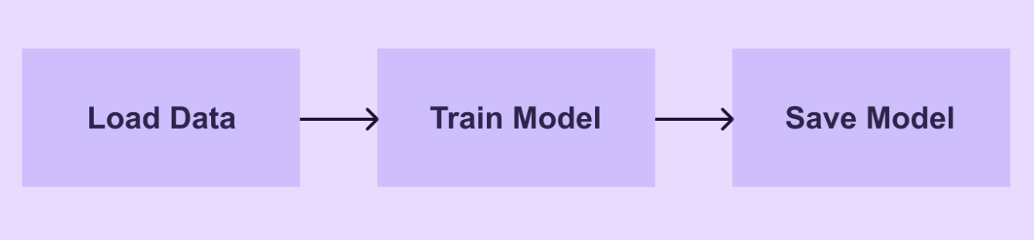
Overview
1.데이터는 scikit-learn 패키지에 있는 iris 데이터를 사용
2.데이터를 통해 모델을 학습 후 저장
3.저장된 모델을 불러와서, 학습이 잘 되었는지 확인

Slide 5
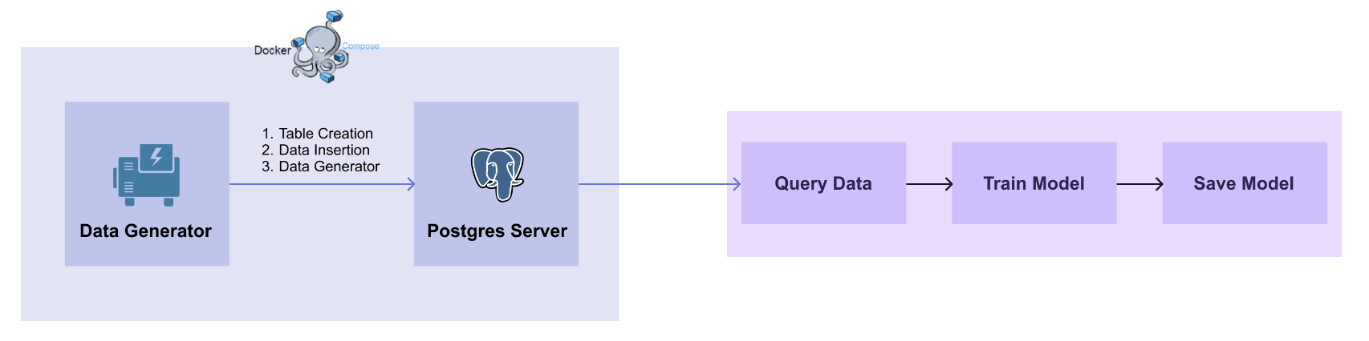
Overview

Slide 6
Base Model Development
1.모델을 학습하고 저장하는 기본적인 파이프라인 작성
2.패키지 설치: pip3 install pandas scikit-learn joblib
3.학습 및 평가 데이터 선정
→ 모델 개발 및 학습
→ 학습된 모델 저장
→ 저장된 모델 불러오기

Slide 7
Base Model Development
1) 학습 및 평가 데이터 선정
base_train.py

Slide 8
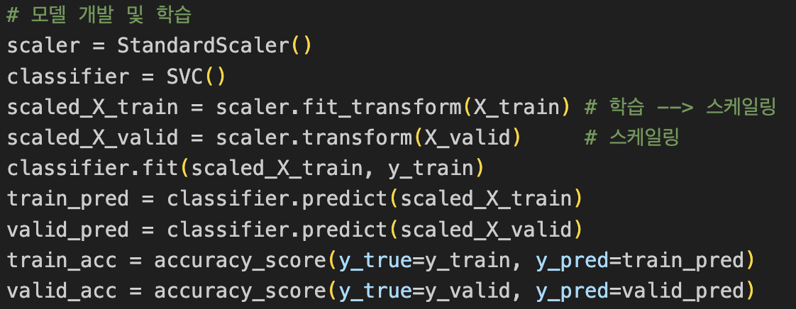
Base Model Development
2) 모델 개발 및 학습
base_train.py

Slide 9
Base Model Development
2) 모델 개발 및 학습
base_train.py

Slide 10
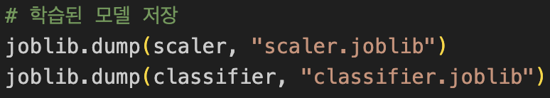
Base Model Development
3) 학습된 모델 저장
base_train.py

Slide 11
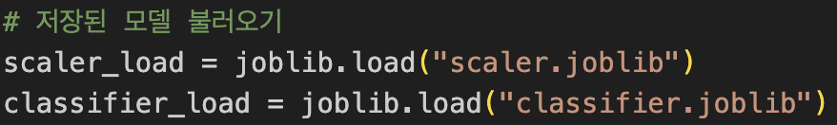
Base Model Development
4) 저장된 모델 불러오기
base_validate_save_model.py

Slide 12
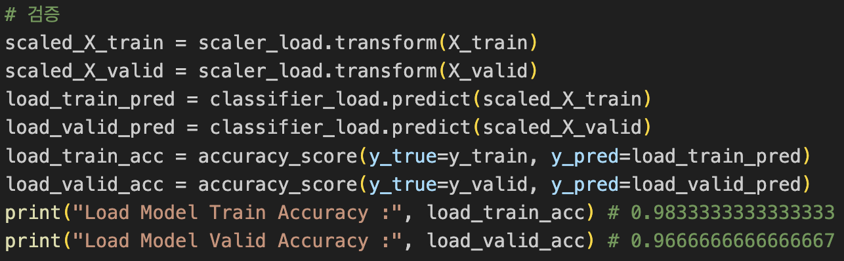
Base Model Development
4) 저장된 모델 불러오기
base_validate_save_model.py

Slide 13
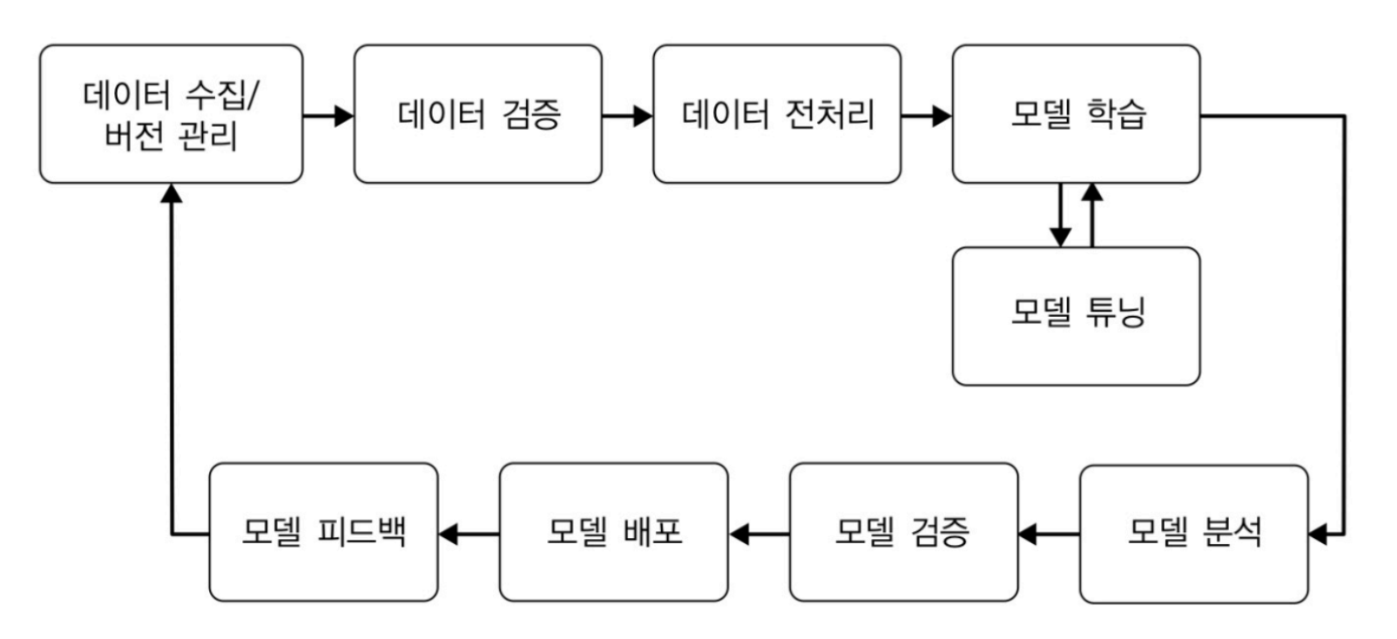
Model Pipeline
1.여러 개의 모델들을 하나의 파이프라인으로 작성
2.모델 파이프라인: 일련의 데이터 전처리, 모델링, 평가, 배포 등의 과정을 체계적으로 연결
3.각 단계의 표준화와 자동화를 통해, 머신러닝 프로젝트의 전반적인 관리 및 실행을 간소화

Slide 14
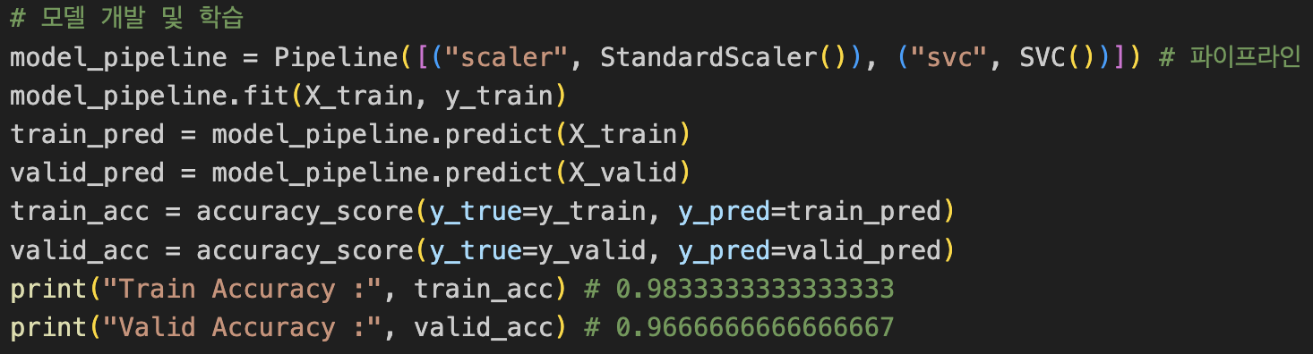
Model Pipeline
4.from sklearn.pipeline import Pipeline
5.파이프라인 안에 들어가는 값: 리스트
6.pipeline_train.py

Slide 15
참고자료
https://mlops-for-mle.github.io/tutorial/
https://www.youtube.com/playlist?list=PLuHgQVnccGMDeMJsGq2O-55Ymtx0IdKWf
https://velog.io/@andkspark/%EB%A6%AC%EB%B7%B0-%EC%82%B4%EC%95%84-%EC%9B%80%EC%A7%81%EC%9D%B4%EB%8A%94-%EB%A8%B8%EC%8B%A0%EB%9F%AC%EB%8B%9D-%ED%8C%8C%EC%9D%B4%ED%94%84%EB%9D%BC%EC%9D%B8-%EC%84%A4%EA%B3%84-1%EC%9E%A5
ChatGPT 4

Slide 16
Thank You
Notes:
숙제: PostgreSQL 실습 사진(DB 서버 생성, DB 서버 확인, 테이블 확인, 데이터 확인, 데이터 생성 Loop - 데이터 확인)

